Slide 1
Integrierte Projektsteuerung – IPS von H&K
Konzentration auf das Wesentliche…..
Präsentation
Integrierte Projekt-Steuerung

Slide 2
Ausgangssituation
… das Wesentliche in markanten Strukturen
IPS wurde vor dem Hintergrund über 16-jähriger Projektsteuerungs-
erfahrung entwickelt
Weg von …
Hin zu …
isolierten Einzellösungen und Weltprogrammen
Mehrfachdatenhaltungen
komplizierter Menüführung
nicht vergleichbaren Berichten
intransparenten Bewertungen
einsame Strukturierungs-Entscheidungen
Aufgabenorientierung
Einzel- und Multiprojektsicht auf Basis der gleichen Daten
einfacher Handhabung, geringer Schulungsaufwand
standardisierten Berichten
durchgängigen Bewertungen
Konstruktiver Zusammenarbeit zwischen Ingenieur und Kaufmann

Slide 3

Ausgangssituation
Aufgabenstellung im aktiven Projektmanagement
Innere und Äußere
Störfaktoren
Kostenänderungen
Terminveränderung
Liquiditätsprobleme
Projekt
Ressourcenengpass
Projektsteuerung:
Eingriff durch PL/AL
Projektfortschritt
Projektsteuerung:
Eingriff durch PL/AL
Ziele:
Quantität, Qualität, Kosten, Termine

Slide 4
Ausgangssituation
Verbindung von Einzel- und Multiprojektsicht
Delegierbare Bauherrenaufgaben
in vier Handlungsbereichen
Projektsteuerung (PST)
Einzel-PST
Multi-PST
Termin-,qualitäts- und kostengerechte Abwicklung des einzelnen Projektes
Verbesserung der technischen Qualität.
Koordinierung und Steuerung einer Vielzahl von Einzelprojekten
Erkennen von Redundanzen und Synergien.

Slide 5
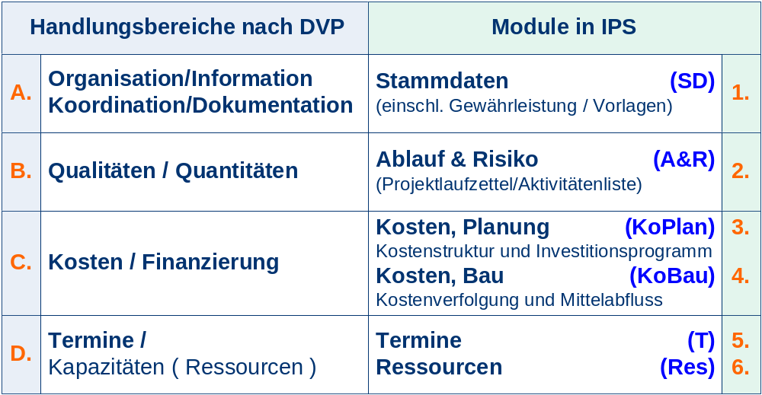
Programmkonzept
Handlungsbereiche DVP und Module in IPS

Slide 6
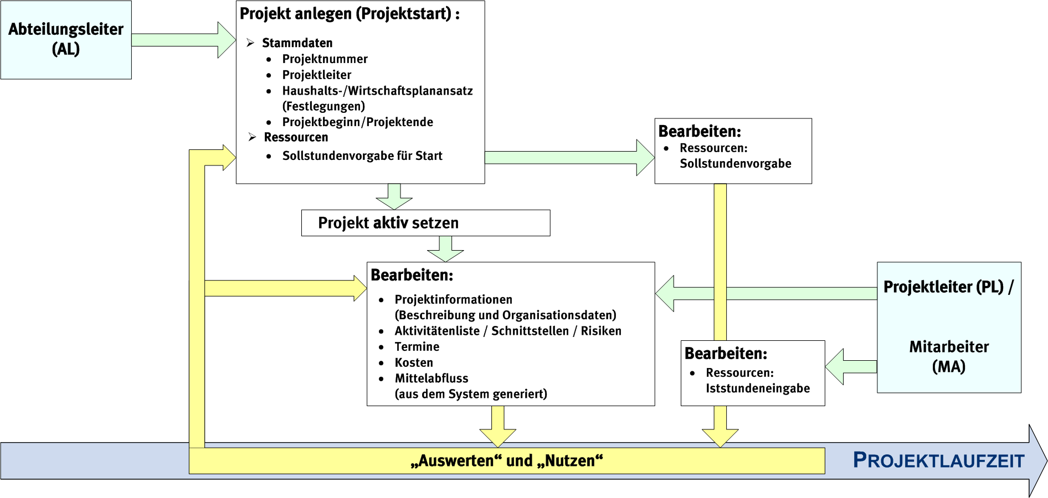
Programmkonzept
Resultierende Prozesse und Projektbeteiligte

Slide 7
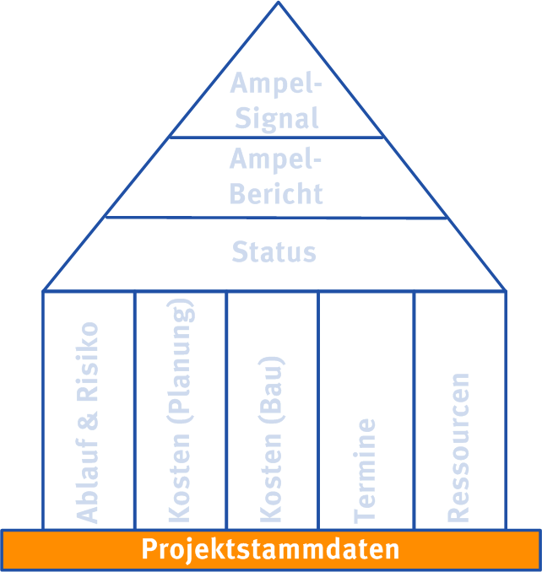
IPS-Modul Stammdaten
Stilisierte grafische Darstellung (Piktogramm)

Slide 8
IPS-Modul Stammdaten
Projekt-Parameter
Funktion
Beispiele
Identifikation, Bezeichnung
Zeitrahmen
Projektstatus
Zuordnung
Dokumentenanbindung
Mitarbeiter
Externe Projektbeteiligte
(Adressverwaltung)
Projektnummer, Projektbezeichnung,
SAP-ID
Projektbeginn, Projektende
Aktiv, freigegeben, abgeschlossen
Kommune, Bereich
Klartext, Dokumentenmanagementsystem, Web, Vorlagen
Projektleiter, Projektmitarbeiter
Behördenvertreter, Ing.-Büros, Baufirmen, Ausrüster

Slide 9
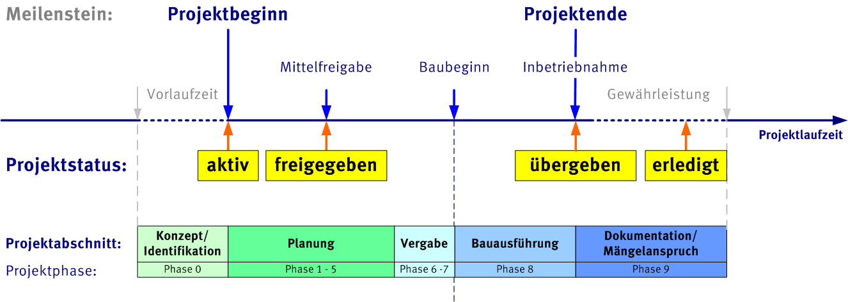
IPS-Modul Stammdaten
Zeitrahmen, Projektstatus, -Abschnitt und -Phase

Slide 10
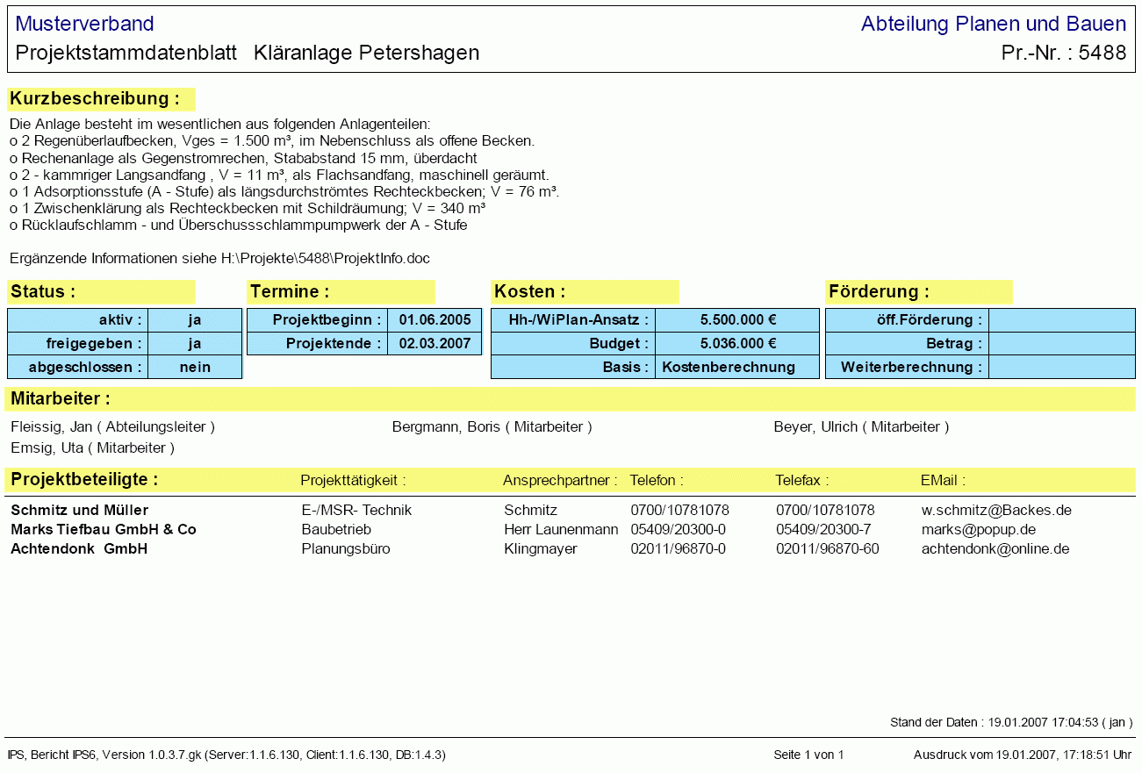
IPS-Modul Stammdaten
Bericht Projektstammdatenblatt

Slide 11
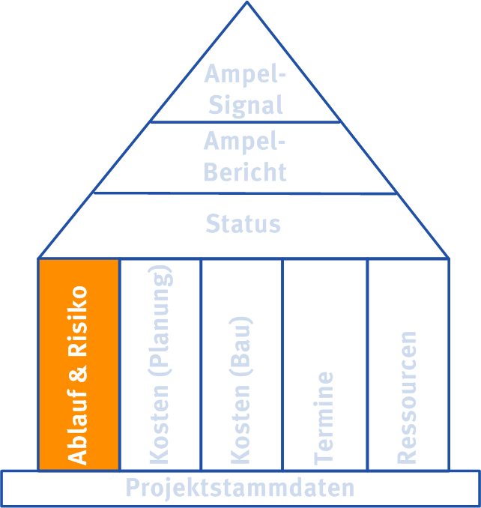
IPS-Modul Ablauf & Risiko
Stilisierte grafische Darstellung (Piktogramm)

Slide 12
IPS-Modul Ablauf & Risiko
Aufgaben, die zu Risiken werden können
Welche Aufgaben sind im Rahmen eines Projektes routinemäßig (vorhersehbar) abzuwickeln?
Welche Qualitätsaspekte (unvorhersehbar) sind zu beachten?
Wann und wodurch werden routinemäßige und qualitätsabhängige Aufgaben zu Risiken?
Welche Organisationssystematik liegt der Aufgabenerledigung zu Grunde?
Wie werden noch offene Aktivitäten verfolgt?
mögliche Schlechtleistungen
wirtschaftliche Einflüsse oder
witterungsbedingte Einflüsse

Slide 13
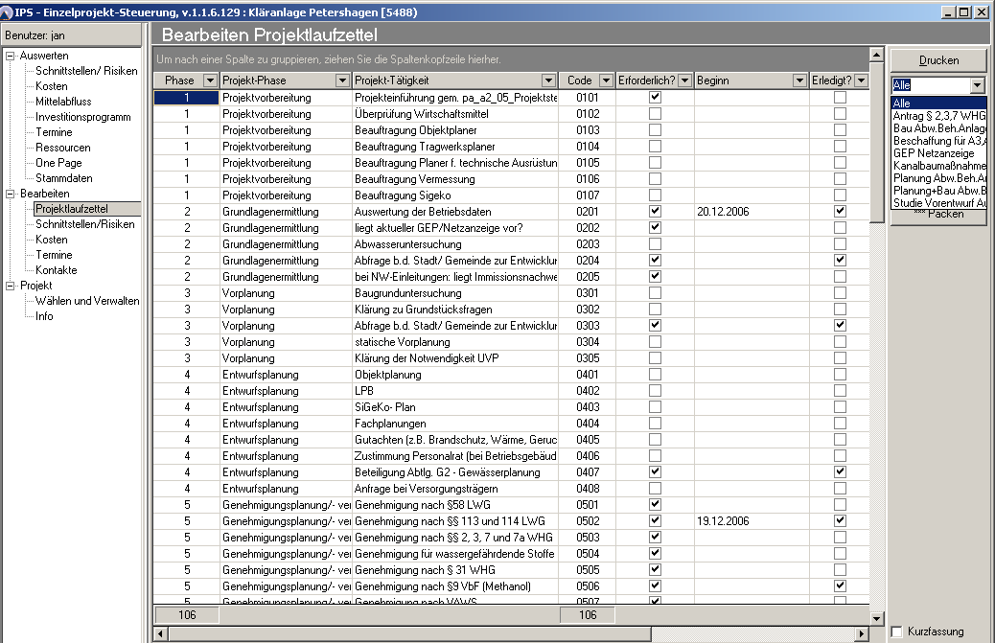
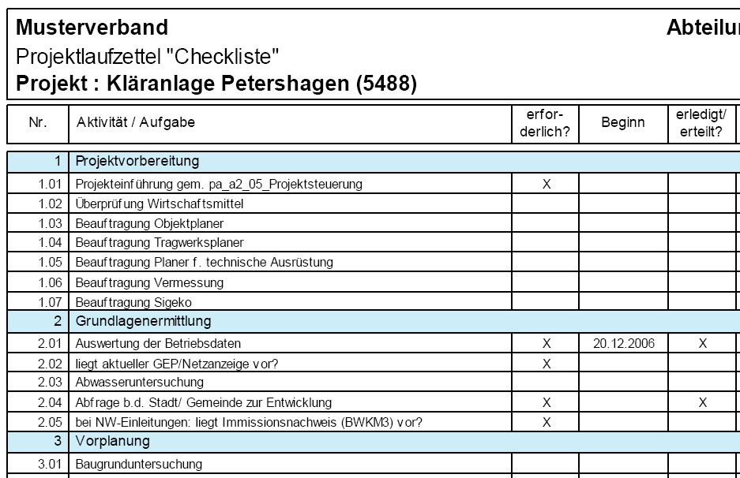
IPS-Modul Ablauf & Risiko
Projektlaufzettel

Slide 14
IPS-Modul Ablauf & Risiko
Themenbereiche der Aktivitätenliste
Code
Themenbereich
0100
0200
0300
0400
0500
0600
Standorterkundung/-planung
Qualitätsfragen/-mängel bei Planung
Qualitätsfragen/-mängel bei Ausführung
Behörden/Ver-/Entsorgungsunternehmen
Vergabe von Planungs-, Lieferungs- und Bauleistungen
Innere, AG-seitig bedingte Störfaktoren

Slide 15
IPS-Modul Ablauf & Risiko
Themen pro Themenbereich ( Beispiele 0100 )
Code
Themenbereich
Vorkommnisse/Aktivitäten (Vorschläge)
0100
0101-
0102-
0103-
0104-
0105-
0200
…
Standorterkundung/-planung
Offene Eigentumsfragen
Fehlende Gestattungen/Erlaubnisse
Fehlende/fehlerhafte Gutachten
Lücken in der Bestandserfassung
Fehlende/fehlerhafte Vermessung
Qualitätsfragen/-mängel ...
(z.B. Grunderwerb, Dienstbarkeiten)
(z.B. Baudurchführungs-/Kreuzungs-, Gestattungs-, Einleitungsanträge)
(z.B. Baugrund, Altlastenrecherche, Kampfmittelräumdienst, Bauphysik, Lärm, Geruch)
(z.B. Bestandspläne, Beweissicherung)
(z.B. Achseinmessung, Gebäudevermessung)

Slide 16
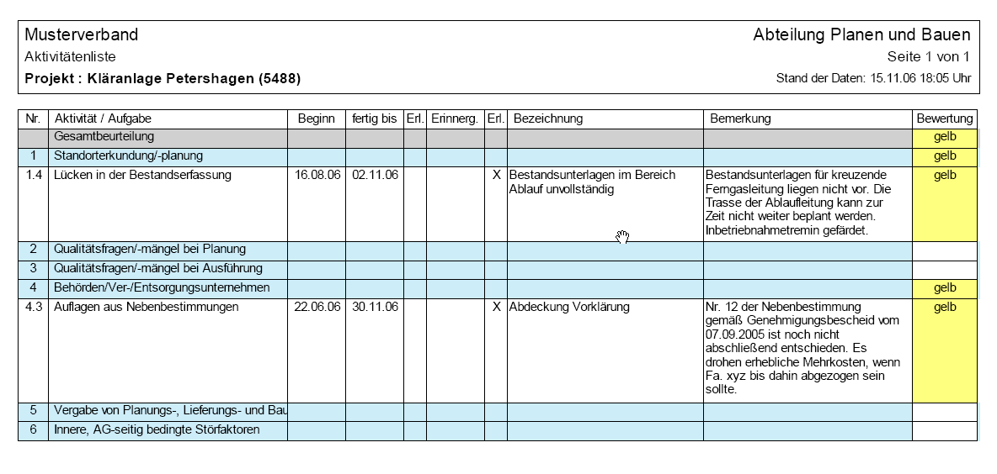
IPS-Modul Ablauf & Risiko
Aktivitätenliste

Slide 17
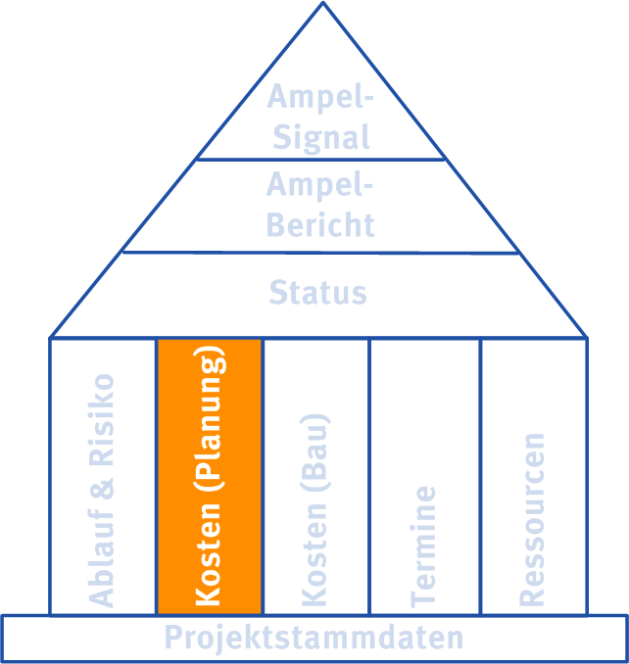
IPS-Modul Kosten ( Planung )
Stilisierte grafische Darstellung (Piktogramm)

Slide 18
IPS-Modul Kosten ( Planung )
Anforderungen an eine Kostenstruktur
Die Kostenstruktur muss sowohl den Ansprüchen des Controllings als auch der Anlagenkapitalaktivierung gerecht werden.
Das Controlling ist eine kontinuierliche Aufgabe während der Investitionsphase zur effizienten Unterstützung von Steuerungsmaßnahmen und transparentem Berichtswesen.
Zum regelmäßigen Abgleich des jeweils aktuellen Mittelbedarfs sind die Kosten für das Investitionsprogramm auf 3-4 Strukturelemente zu verdichten.
Bei der Anlagenkapitalaktivierung müssen handelsrechtliche Vorgaben zur Nutzungsdauer eingehalten werden, sodass eine tiefere Strukturierung einträglich sein kann.

Slide 19
IPS-Modul Kosten ( Planung )
Masterstruktur und deren Vererbung
Master-
Struktur (MS)
Projekt-
Struktur (PS)
Controlling-Struktur (CS)
Invest.-Programm
Struktur (IS)
(Kostenartenstruktur)
PS 1
an Projekt
jeweils angepasste
Untermenge
von MS
CS 1
Untermenge von PS1
MS
unternehmensweit
geltende
Master-
Struktur
IS 1
Untermenge von PS1
CS 2
PS2
IS 2
PS 3
CS 3
IS 3

Slide 20
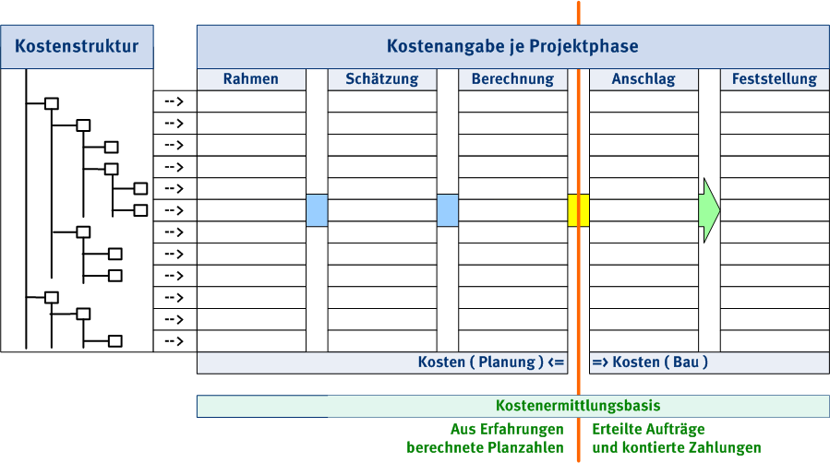
IPS-Modul Kosten ( Planung )
Systematik der Kostenplanung

Slide 21
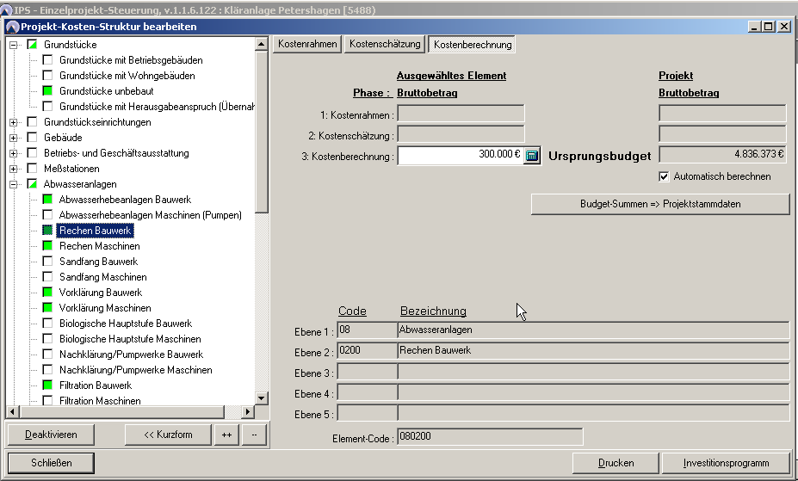
IPS-Modul Kosten ( Planung )
Durchführung Kostenermittlung

Slide 22
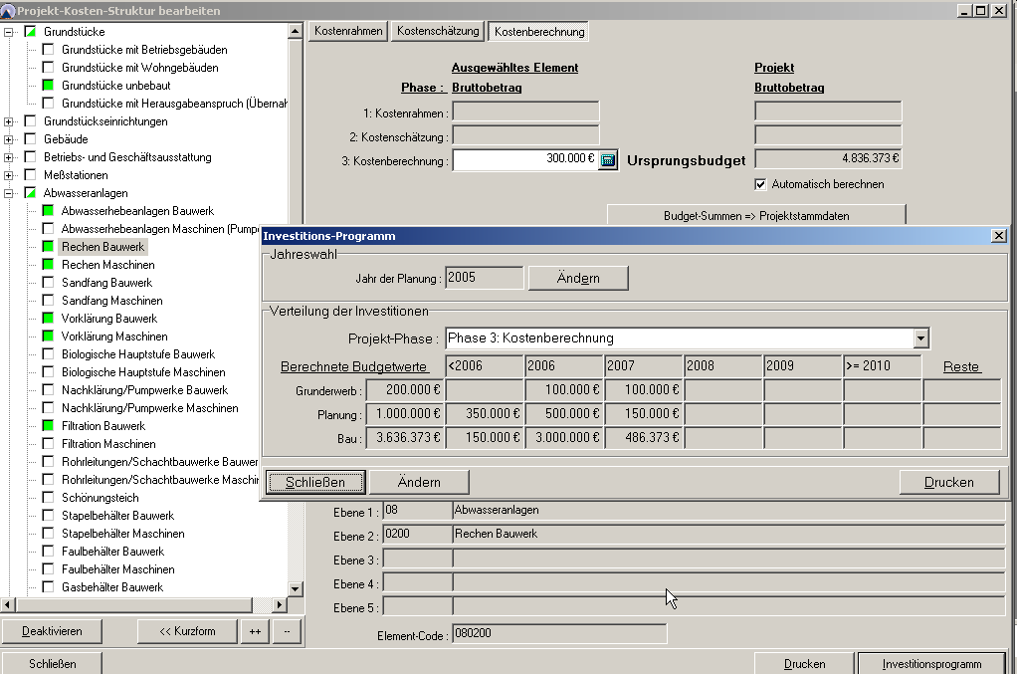
IPS-Modul Kosten ( Planung )
Aufteilung berechneter Budgetwerte

Slide 23
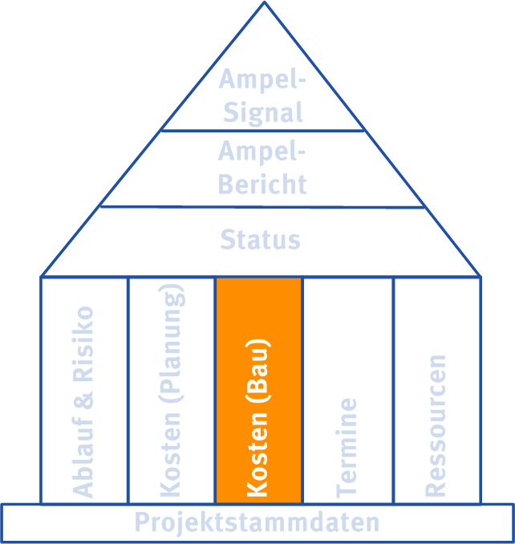
IPS-Modul Kosten ( Bau )
Stilisierte grafische Darstellung (Piktogramm)

Slide 24
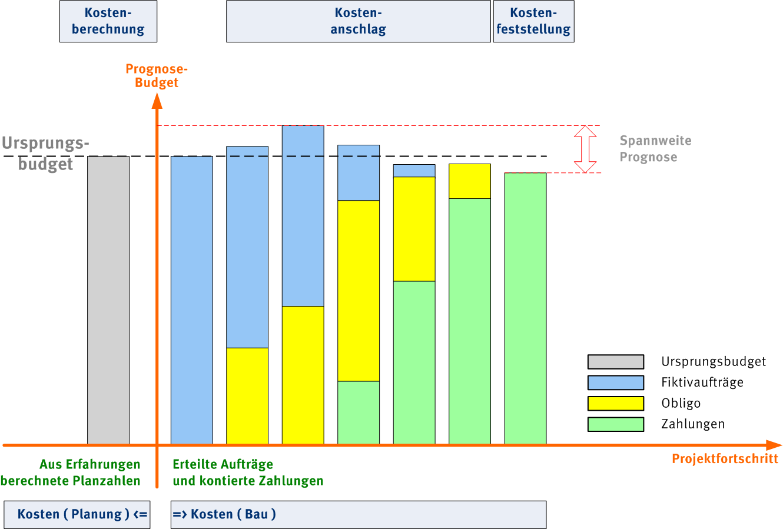
IPS-Modul Kosten ( Bau )
Kostenverfolgung während der Baudurchführung

Slide 25
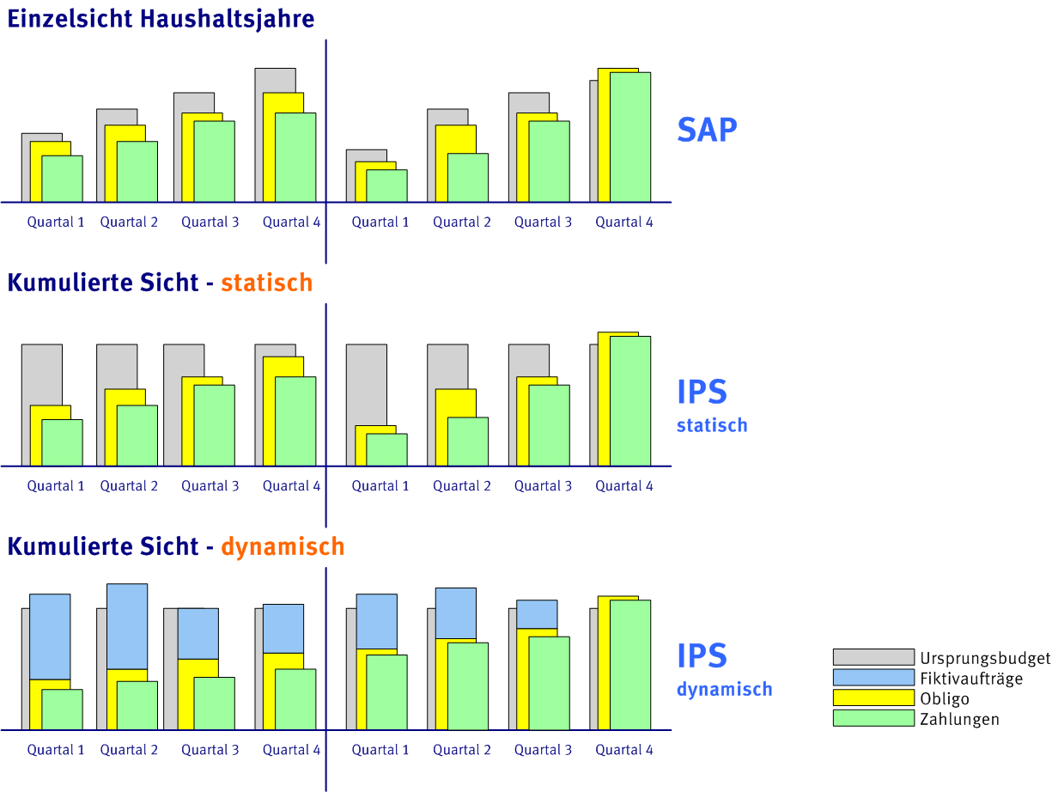
IPS-Modul Kosten ( Bau )
Gegenüberstellung Kostenverfolgungsansätze

Slide 26
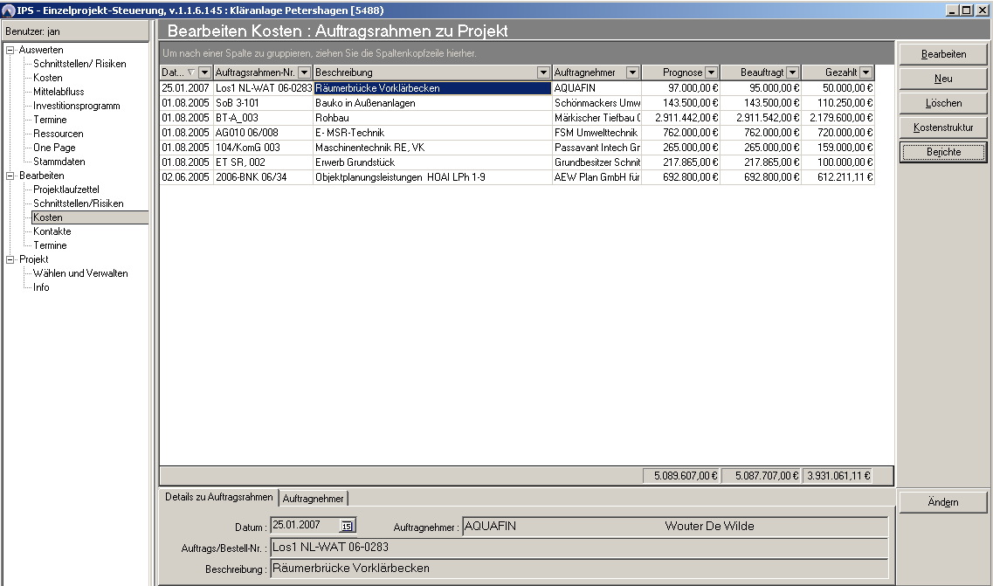
IPS-Modul Kosten ( Bau )
Anlegen eines Auftragrahmens

Slide 27
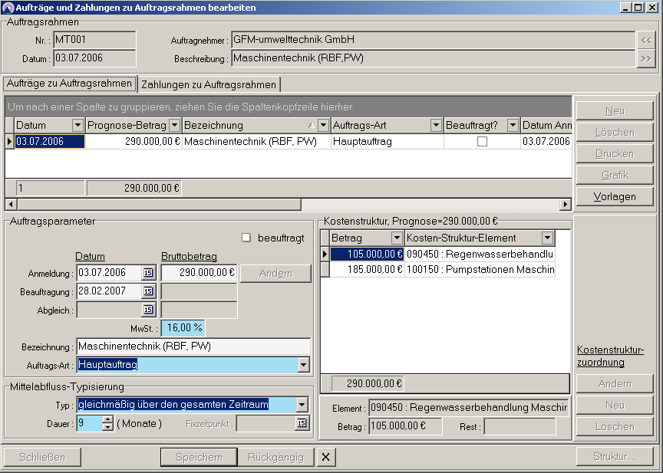
IPS-Modul Kosten ( Bau )
Anlegen eines Fiktivauftrags

Slide 28
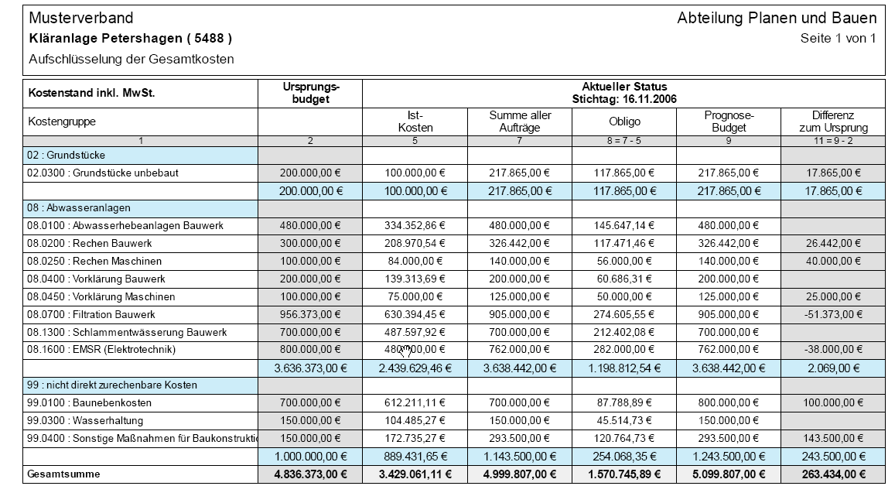
IPS-Modul Kosten ( Bau )
Bericht: Aufschlüsselung der Gesamtkosten

Slide 29
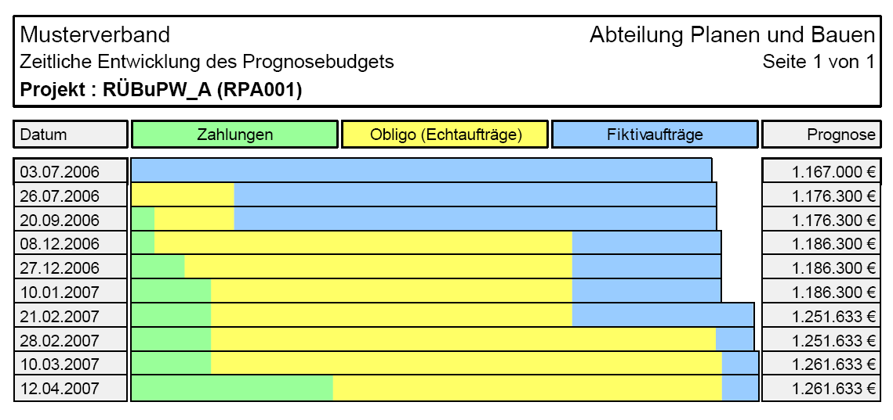
IPS-Modul Kosten ( Bau )
Zeitliche Entwicklung des Prognosebudgets

Slide 30
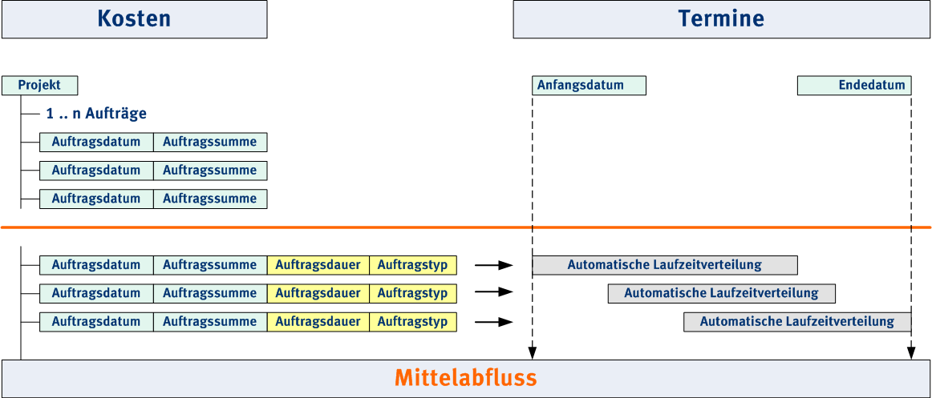
IPS-Modul Kosten ( Bau )
Mittelabfluss:Verknüpfung von Kosten und Terminen

Slide 31
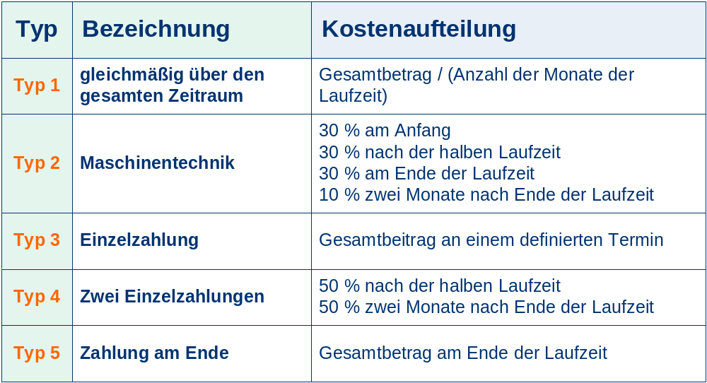
IPS-Modul Kosten ( Bau )
Mittelabfluss:Standardtypen zur Kostenaufteilung

Slide 32
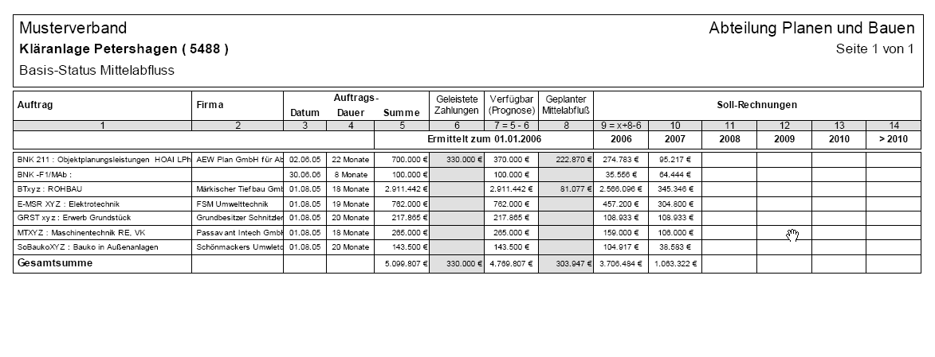
IPS-Modul Kosten ( Bau )
Mittelabfluss:Bericht

Slide 33
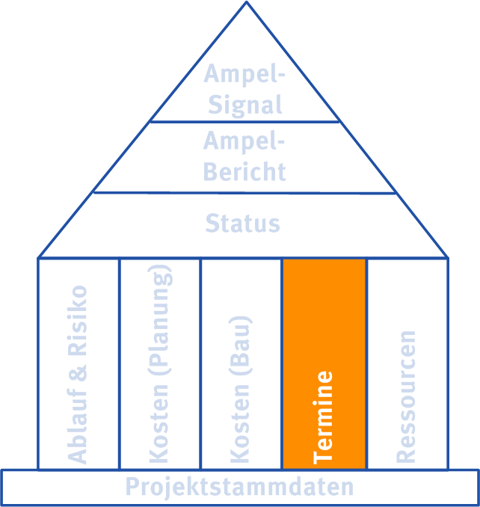
IPS-Modul Termine
Stilisierte grafische Darstellung (Piktogramm)

Slide 34
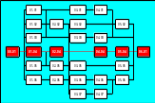
IPS-Modul Termine
Hierarchie Terminplanung
Baugruppe 1
Vorgang 1
Vorgang 2
Vorgang 3
Vorgang 4
Vorgang 5
Baugruppe 2
Vorgang 1
Vorgang 2
Vorgang 3
Vorgang 4
Vorgang 5
Meilensteinterminplan,
Phasenterminplan
mit terminlichen Zwangspunkten (Gremien-
vorlage, verbindliche Haushaltsunterlage etc.)
Objektterminplan,
Rahmenterminplan
Baugruppe 1
Vorgang 1
Vorgang 2
Vorgang 3
Vorgang 4
Vorgang 5
Baugruppe 2
Vorgang 1
Vorgang 2
Vorgang 3
Vorgang 4
Vorgang 5
Baugruppe 1
Vorgang 1
Vorgang 2
Vorgang 3
Vorgang 4
Vorgang 5
Baugruppe 2
Vorgang 1
Vorgang 2
Vorgang 3
Vorgang 4
Vorgang 5
Detailterminplan
für Vergabe, Ausführung...
Baugruppe 1
Vorgang 1
Vorgang 2
Vorgang 3
Vorgang 4
Vorgang 5
Baugruppe 2
Vorgang 1
Vorgang 2
Vorgang 3
Vorgang 4
Vorgang 5

Slide 35
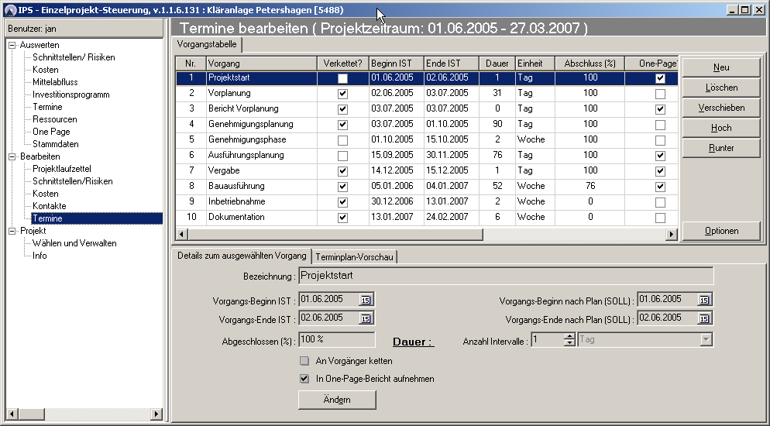
IPS-Modul Termine
Bearbeiten Termine (Phasenterminplan)

Slide 36
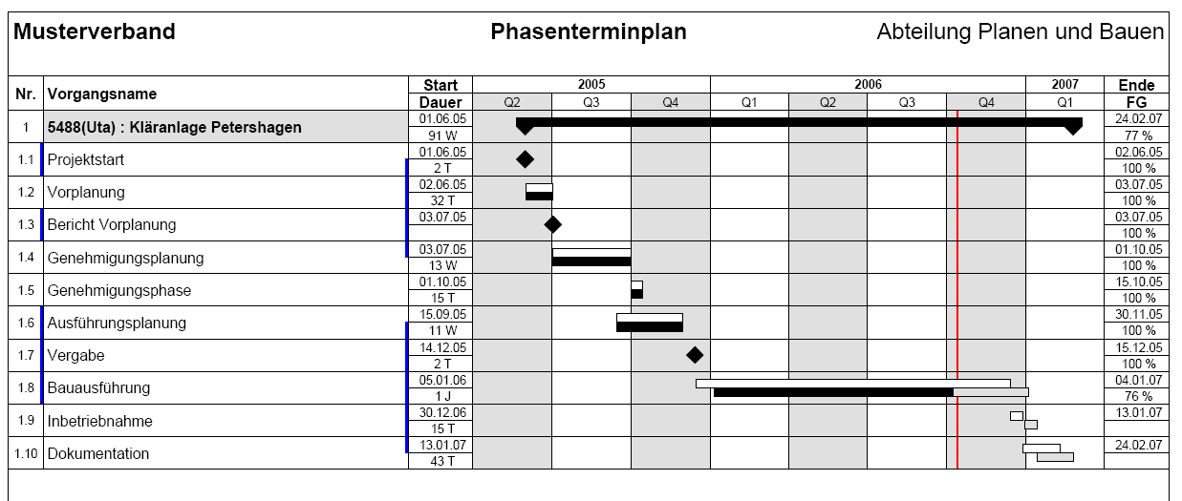
IPS-Modul Termine
Auswerten Termine (Phasenterminplan)

Slide 37
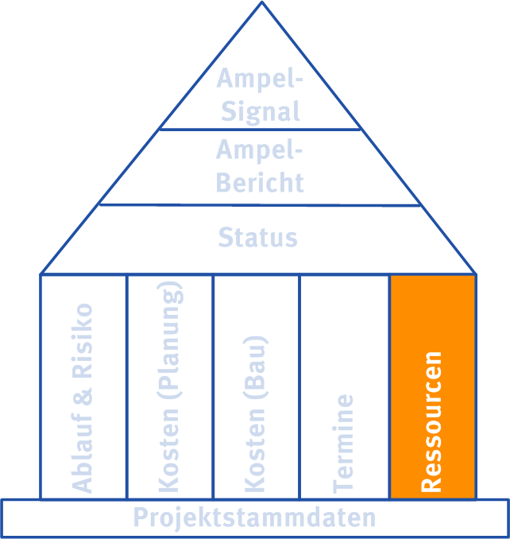
IPS-Modul Ressourcen
Stilisierte grafische Darstellung (Piktogramm)

Slide 38
IPS-Modul Ressourcen
Aufgabenstellung
Eigenleistungen ausweisen/aktivieren.
Gleichverteilung und Auslastung optimieren.
Sollstundenermittlung.
Erfassungssysteme Arbeitszeiten
Problematik Datenschutz und Berechtigungskonzept.

Slide 39
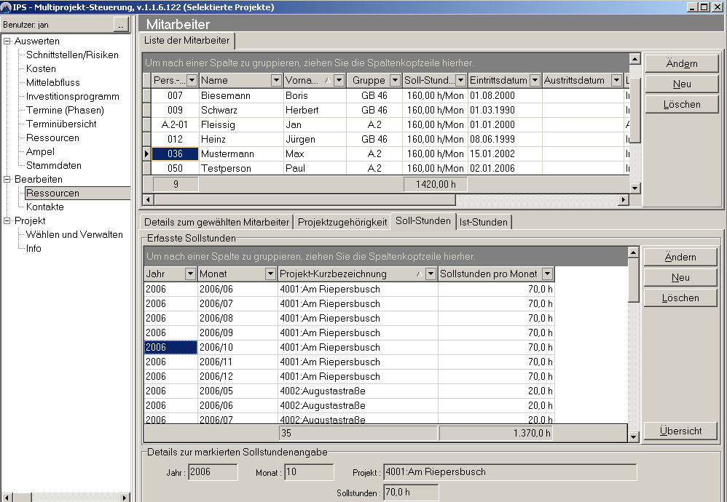
IPS-Modul Ressourcen
Soll-Stundenerfassung

Slide 40
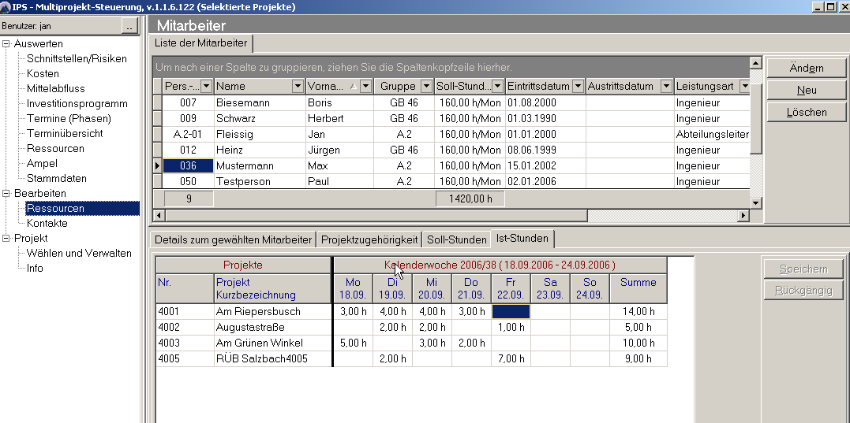
IPS-Modul Ressourcen
Ist-Stundenerfassung

Slide 41
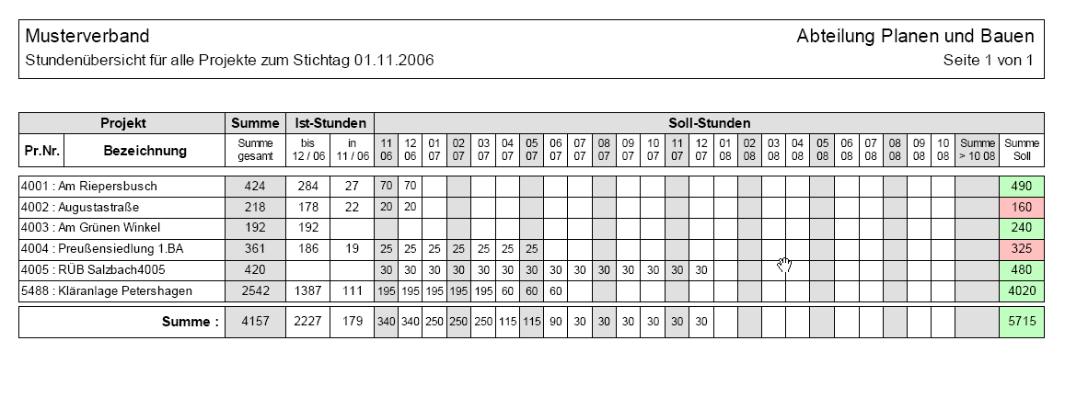
IPS-Modul Ressourcen
Stundenübersicht für Projektliste
Summe gesamt
(= Ist +zukünftiges Soll)
Prognose-Soll
Summe gelei-
Stete Stunden
Ist-Stunden
zukünftig geplante
Sollstunden pro Monat
Summe Soll,
insges. gepl. Stunden
Ursprungs-Soll

Slide 42
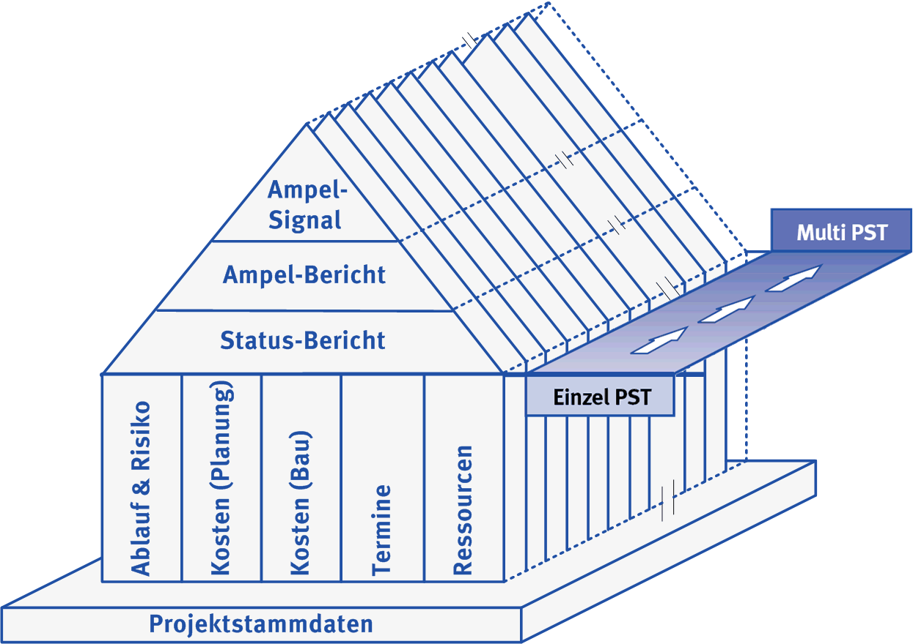
Datenverdichtung und übergreifende Auswertung
Stilisierte grafische Darstellung / Berichtskategorien

Slide 43
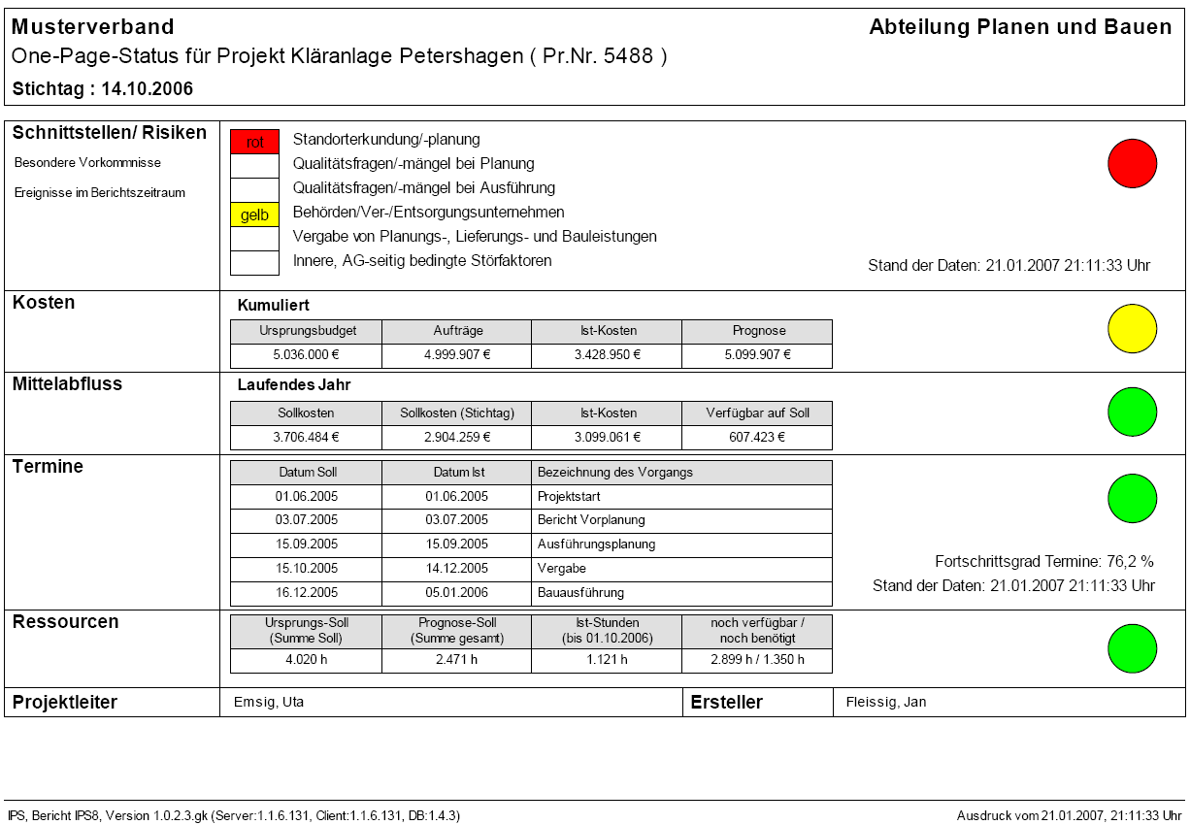
Datenverdichtung und übergreifende Auswertung
Ampel-Bericht

Slide 44
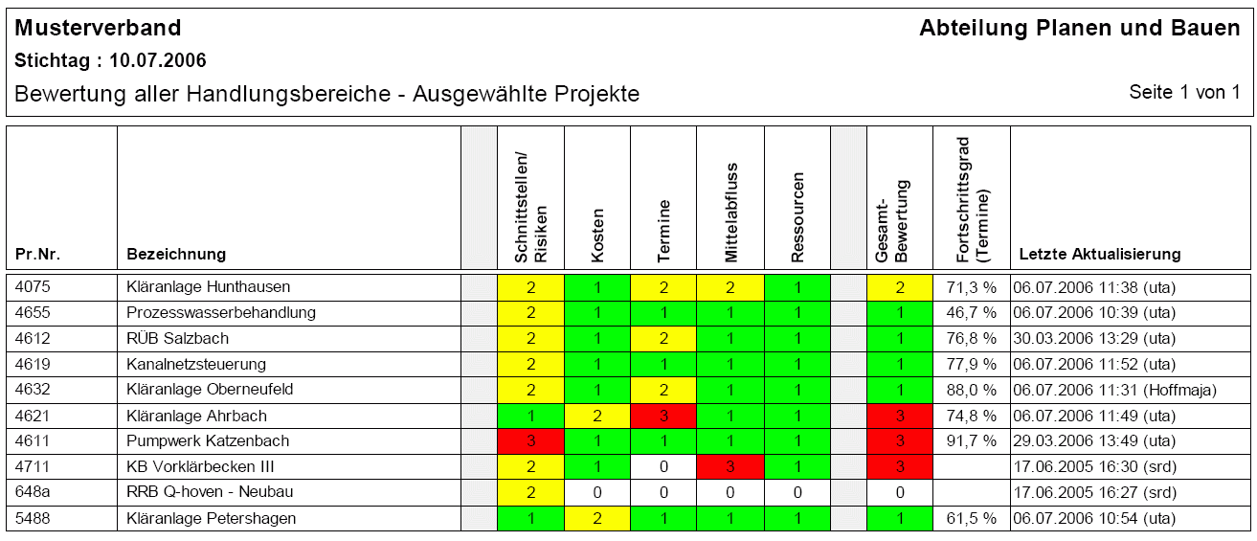
Datenverdichtung und übergreifende Auswertung
Ampel-Liste

Slide 45
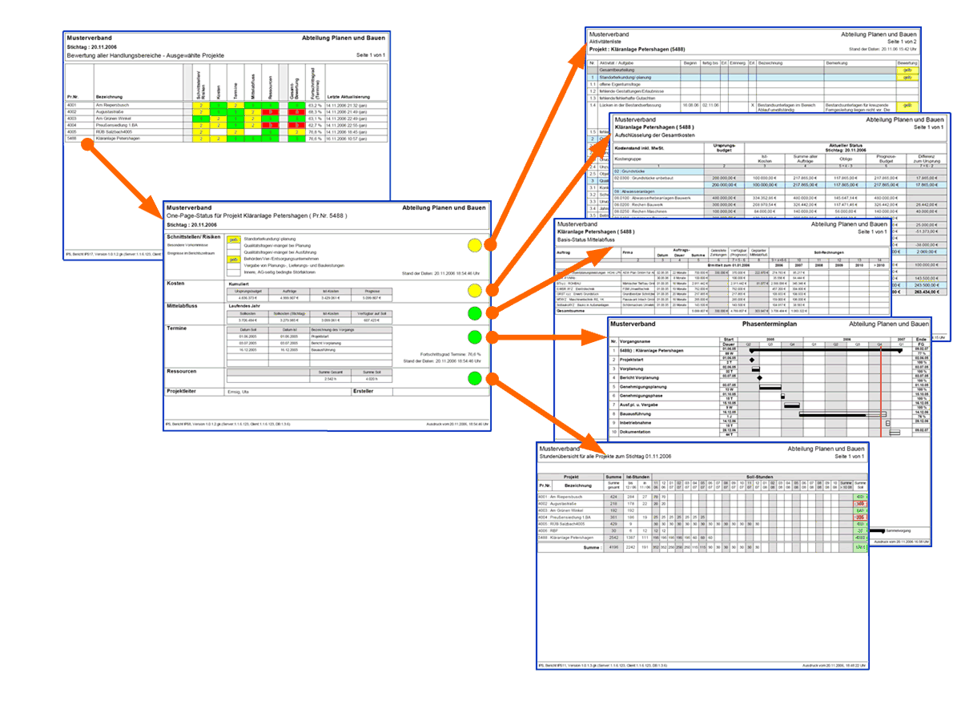
Datenverdichtung und übergreifende Auswertung
Datenanalyse von oben nach unten und umgekehrt

Slide 46
ENDE

Slide 47
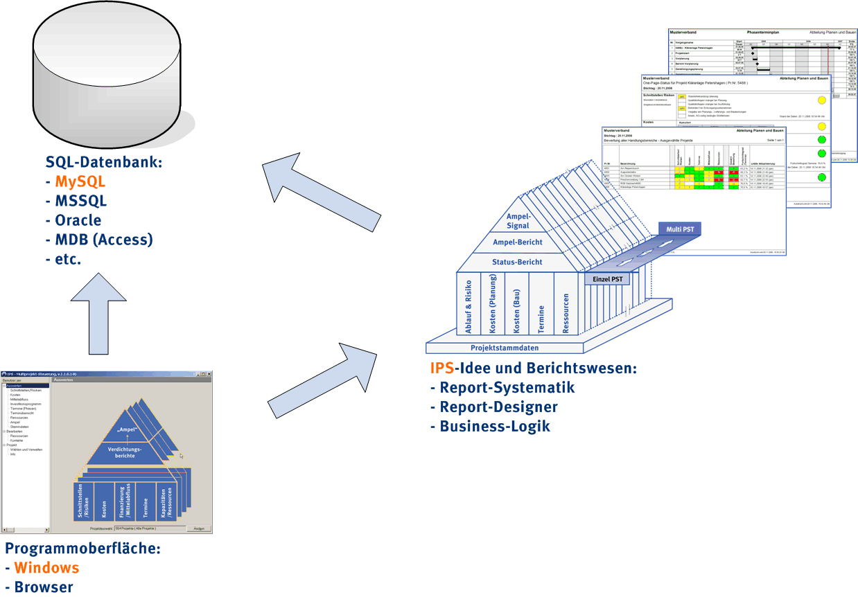
Integrierte Projektsteuerung
IPS-Systematik

Slide 48
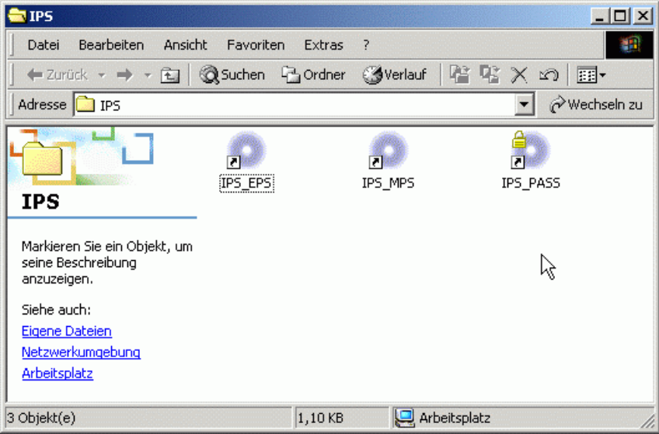
Integrierte Projektsteuerung
Programmbausteine
IPS_MPS
Multiprojektebene
Anwender
IPS_EPS
Einzelprojektebene
IPS_PASS
Administrator
Benutzerverwaltung

Slide 49
Integrierte Projektsteuerung
Funktionenzuordnung der Programmbausteine
MPS
EPS
Abteilungsleiter
Bereichsleiter
Projektleiter
Projektverwaltung
Mitarbeiterverwaltung
Stundenplanung/
-erfassung
Multiprojekt-
Auswertungen
Projektbearbeitung
Einzelprojekt-Auswertungen
(Statusberichte pro Handlungsbereich,
One-Page))

Slide 50
Programm-Präsentation
Vorstellung der beteiligten Objekte
z.B. 3 Mitarbeiter
max
uta
jan
z.B. 3 Rollen
Projekt1
PL
AL
Projekt2
MA
PL
AL
Projekt3
PL
AL
AL
= Abteilungsleiter
Projekt4
PL
AL
PL
= Projektleiter
Projekt5
PL
MA
AL
MA
= Mitarbeiter
z.B. 5 Projekte

Slide 51
ENDE

Slide 52
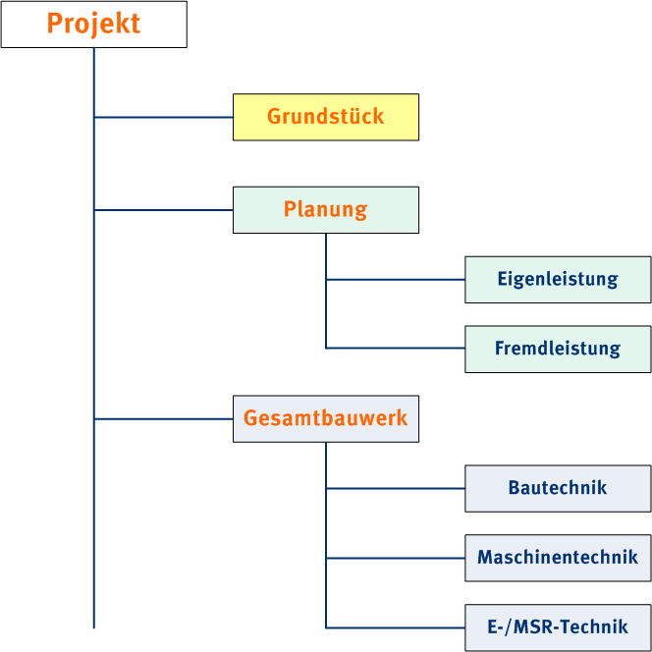
IPS-Modul Kosten (Bau)
Strukturierung nach Kostenarten

Slide 53
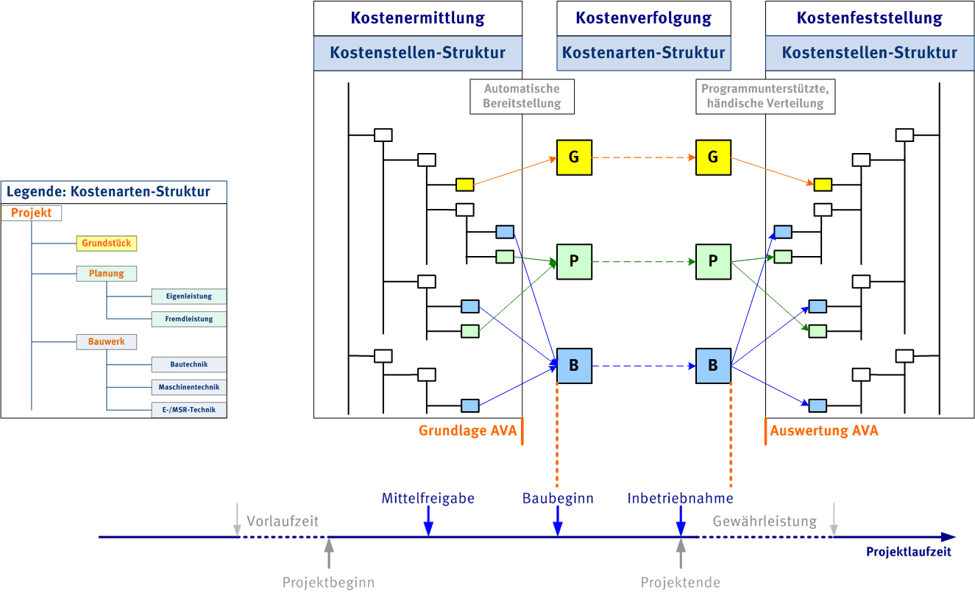
IPS-Modul Kosten (Bau)
Kostenplanung - Version Kostenarten

Slide 54
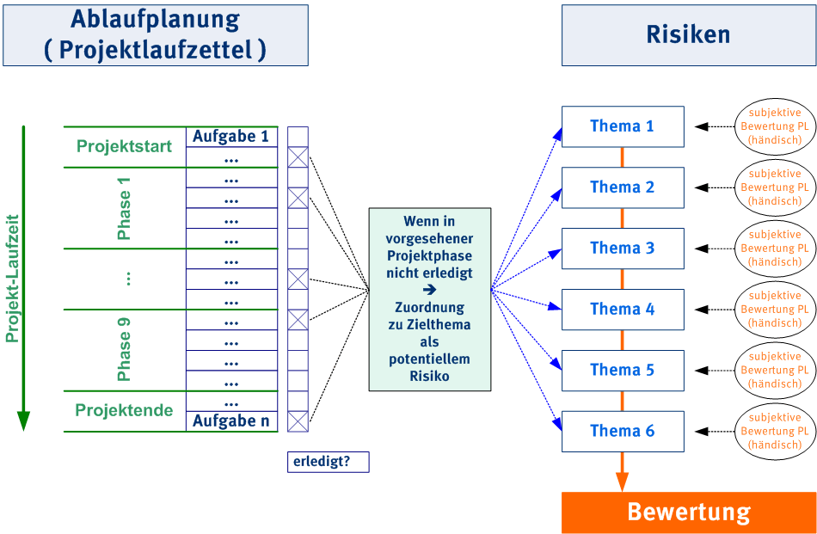
IPS-Modul Ablauf & Risiko
Projektbewertung für Ablauf und Risiko

Slide 55
ENDE

